Slide 1


Slide 2
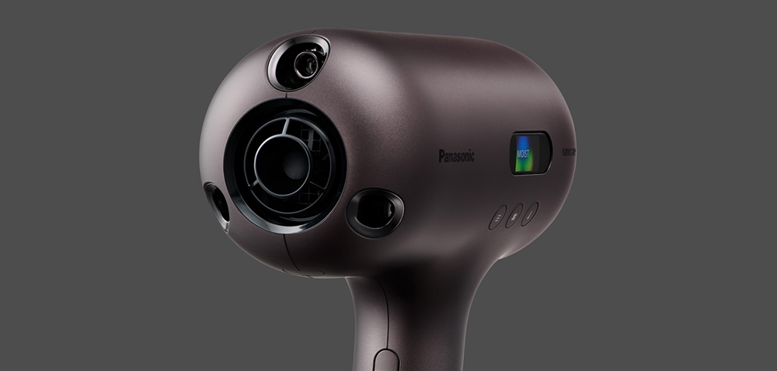

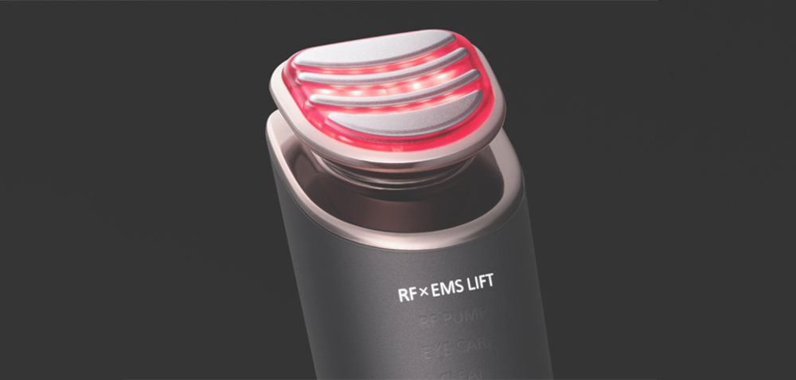
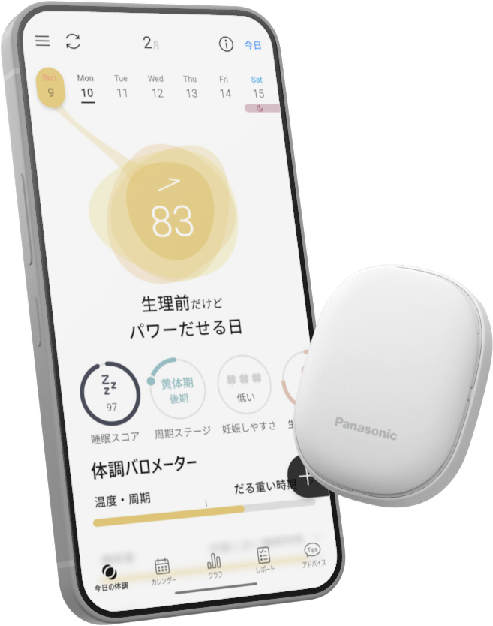
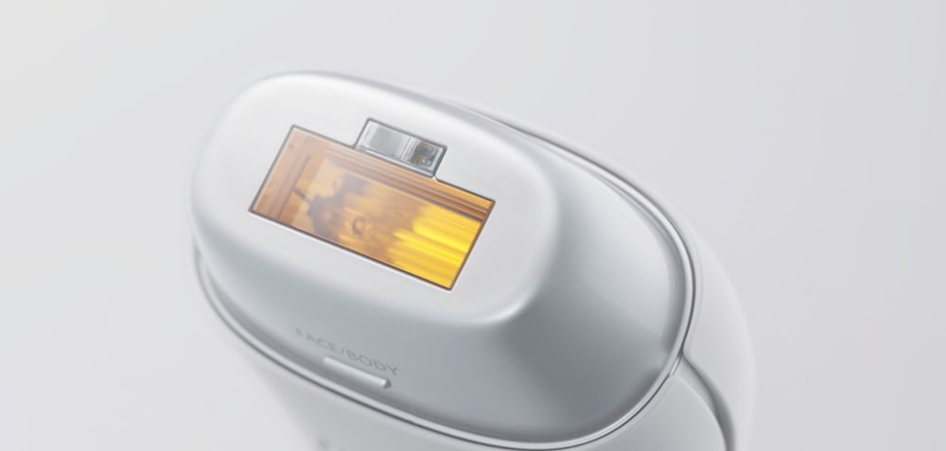

ビューティ事業 目指す姿
お客様と長くつながり続けながら、テクノロジーと確かな効果で信頼できるトータルビューティを提案
Outer Care
Hair Care
Inner Care
Inner Care
Face Care
Body Care
2

Slide 3

女性の不調＊を原因からサポート
「温度」と「睡眠」を計測・分析し
体と心に左右されない毎日を
©
*不調とは、生理周期や睡眠状態に関係した体調変化のこと
3

Slide 4




各分野の専門家による監修
専門家監修で、科学的根拠に基づくソリューションの提供へ
女性健康関連
睡眠計測・分析
温度計測
池田裕美枝先生
白川修一郎先生
村山嘉延先生
産婦人科医、内科認定医、海と空クリニック 京都駅前 院長
一般社団法人 SRHR Japan 代表理事
NPO法人 女性医療ネットワーク 理事長
睡眠評価研究機構 代表
日本睡眠改善協議会 理事長
日本睡眠学会 名誉会員
日本大学工学部 電気電子工学科 教授
IEEE米国電気電子学会 Senior Member
4

Slide 5


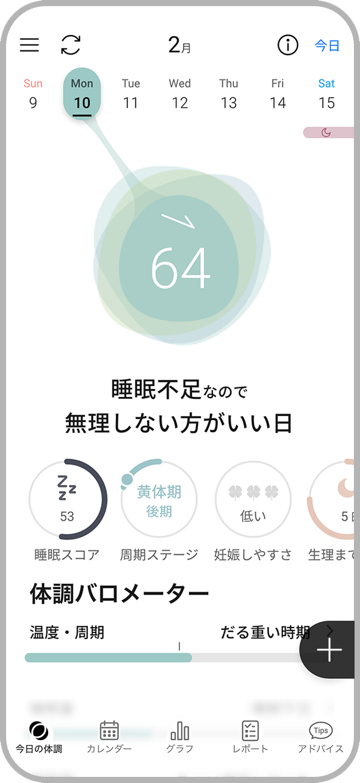
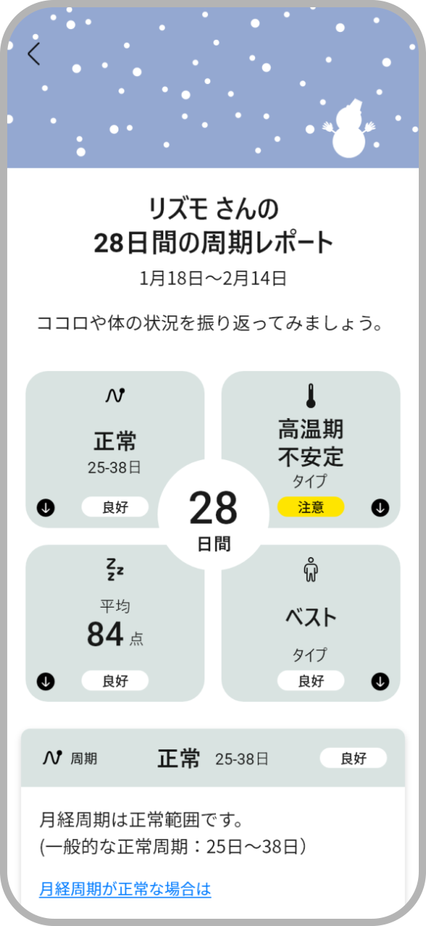
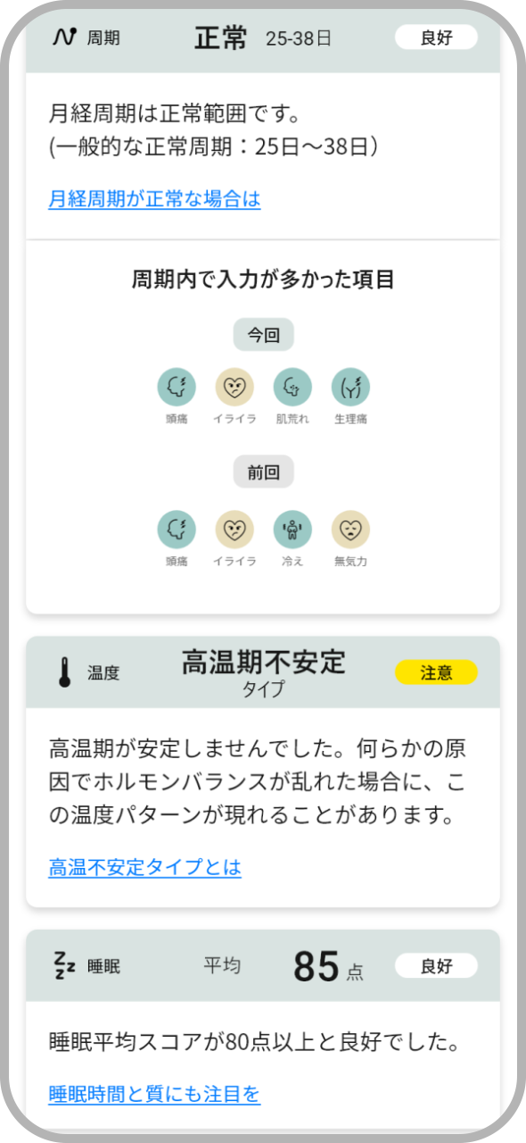
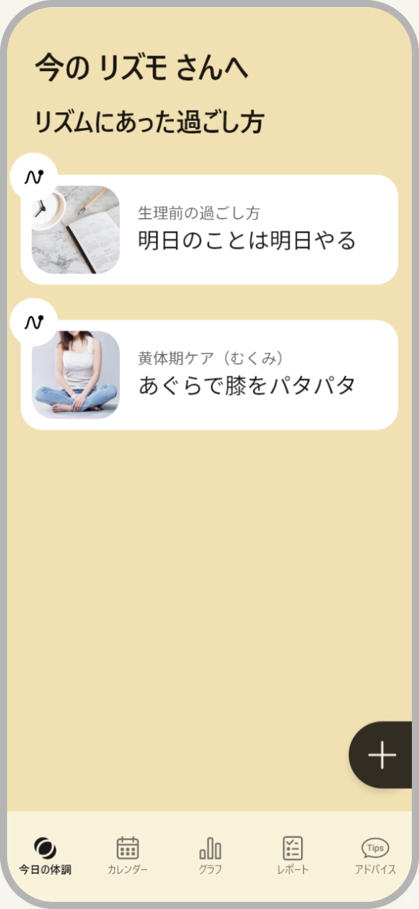
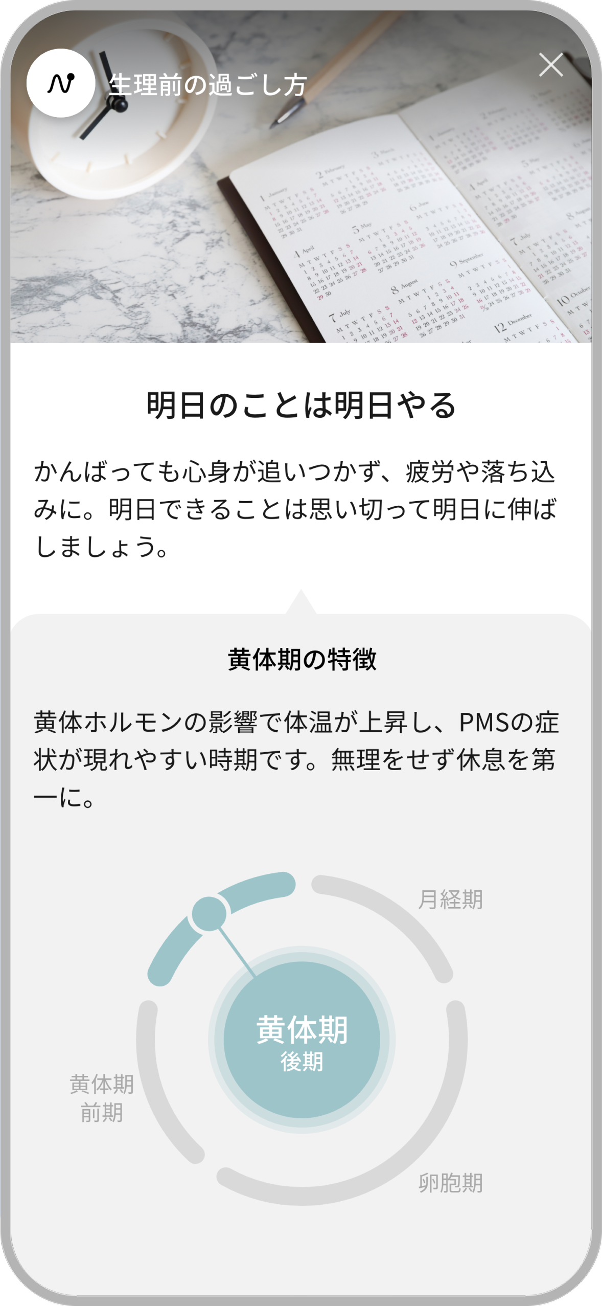
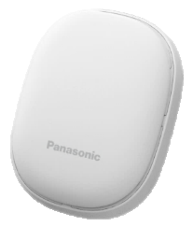
体調ナビゲーションサービス 「 （リズモ） 」
女性の不調＊に影響を与えるバイタルデータを計測し、
そのデータを基に分析・予測・アドバイスまでを、トータルでサポート
1.計測
2.分析・予測
3.アドバイス
4.サポート
2025年10月より搭載予定
リズムモニター
体調ナビゲーションアプリ
・・・
・・・
・月経リズムと連動した温度
・睡眠状態
自分の状態を知り、自分に合ったアドバイスまで
※画面は開発中のイメージです。＊不調とは、生理周期や睡眠状態に関係した体調変化のこと

Slide 6
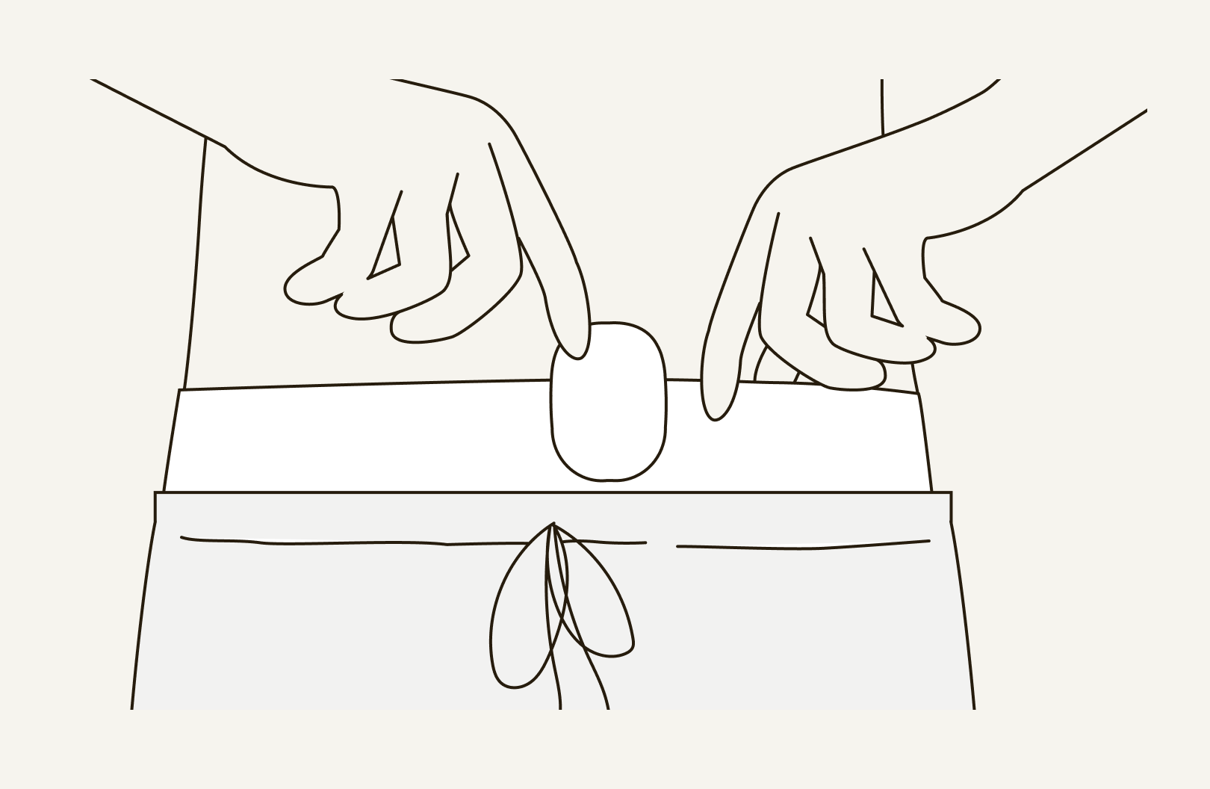


リズムモニターをつけて眠るだけ
1.計測
2.分析・予測
3.アドバイス
4.サポート
1.計測
寝ている間に、自動で低温期・高温期の温度変化や、睡眠の量・質・リズムを計測
寝る前に、つける
寝ている間に、測る
起きて、転送する
ショーツなどのウエストに機器の裏面が
肌に触れるようにはさみます。
機器が自動で「温度」と「睡眠」のデータを
計測します。
ワンタッチでデータを転送。
アプリですぐに体調を確認できます。
*衣服内で計測した温度の低温期・高温期

Slide 7
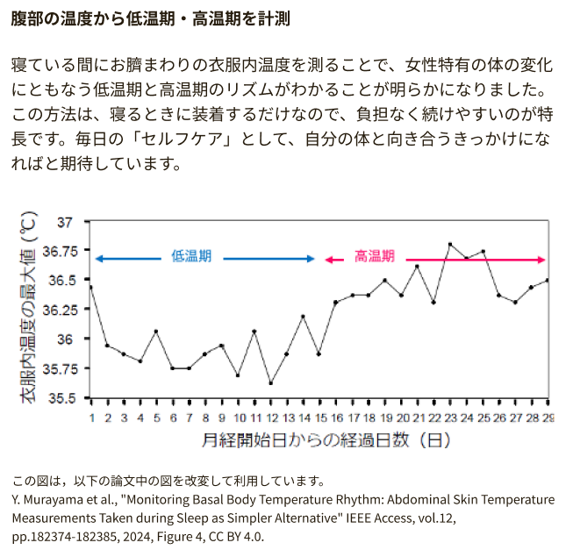

腹部の温度から低温期・高温期を計測
1.計測
2.分析・予測
3.アドバイス
4.サポート
1.計測
腹部の温度から低温期・高温期の計測ができることを、日本大学との共同研究で発表
村山 嘉延先生
日本大学工学部 電気電子工学科 教授
IEEE米国電気電子学会 Senior Member
*衣服内で計測した温度の低温期・高温期

Slide 8
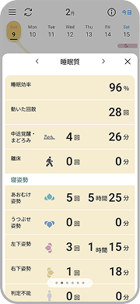
センサー内蔵により、睡眠状態を計測＆見える化
1.計測
2.分析・予測
3.アドバイス
4.サポート
1-2.睡眠の計測
女性の体調に重要な睡眠の量・質・リズムを計測。特許技術に基づき、寝姿勢までを可視化
睡眠の量
横になった時間
しっかり寝た時間
など
睡眠の質
睡眠のリズム
・睡眠効率
・中途覚醒
・寝姿勢
・動きの多さなど
就寝・起床時刻の
規則性
※画面は開発中のイメージです。

Slide 9
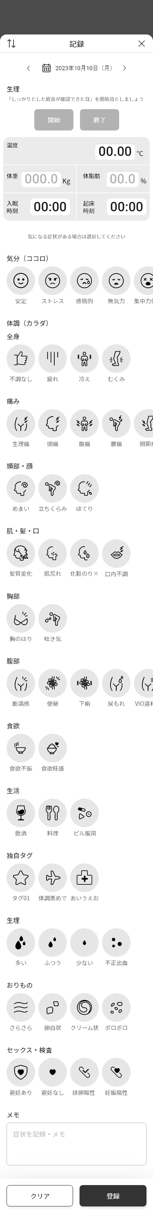
ココロとカラダの情報をダイアリー感覚で ワンタップメモ
1.計測
2.分析・予測
3.アドバイス
4.サポート
1-３.心身症状
画面表示 縦スクロール

Slide 10
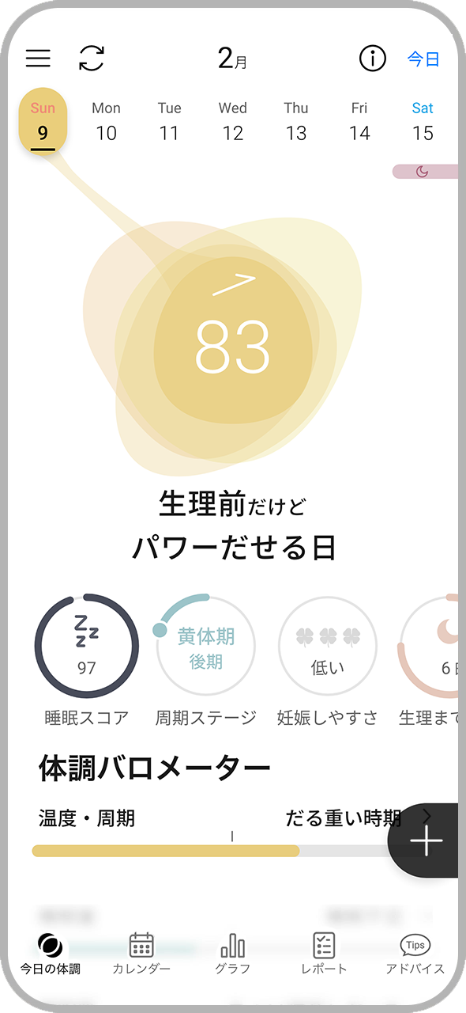
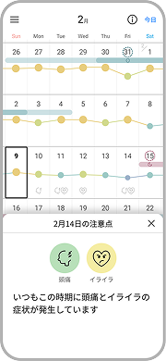
「今日」「先々」「周期ごと」に、あなたのデータを分析・予測
1.計測
2.分析・予測
3.アドバイス
4.サポート
2.分析・予測
今日の体調を予報
計測したデータをもとに、天気予報のように
その日の体調を予測。
画面の色やキャッチーな言葉、スコア、グラフなどで
体調に影響を与えている項目を一目で確認可能。
先々の体調を予測
今後一ヶ月の体調のリズムをグラフの色や
点の大きさ等の違いで、かんたんに確認。
不調＊のアイコンで、いつどんな不調＊が起きるかを
予測でき、事前の準備や心構えに役立つ。
周期全体の体調傾向レポート
生理周期全体を通じた、あなたの状態や
体調の変化を、タイプ別表示や図などを使い、
きめ細かくお伝え。
※画面は開発中のイメージです。＊不調とは、生理周期や睡眠状態に関係した体調変化のこと

Slide 11
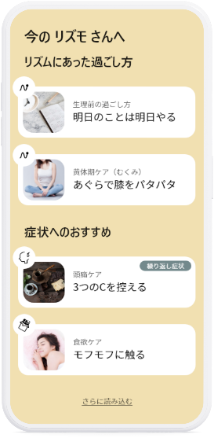
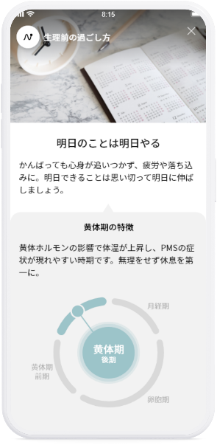
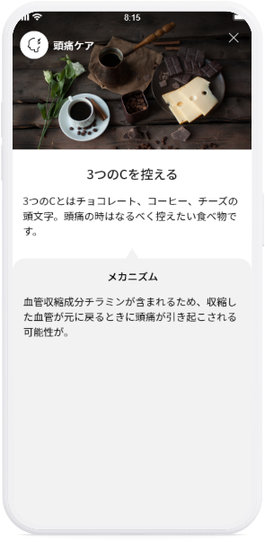
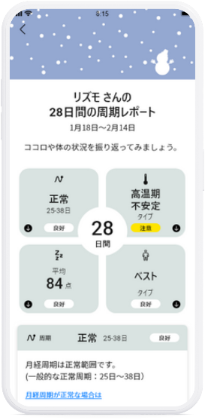
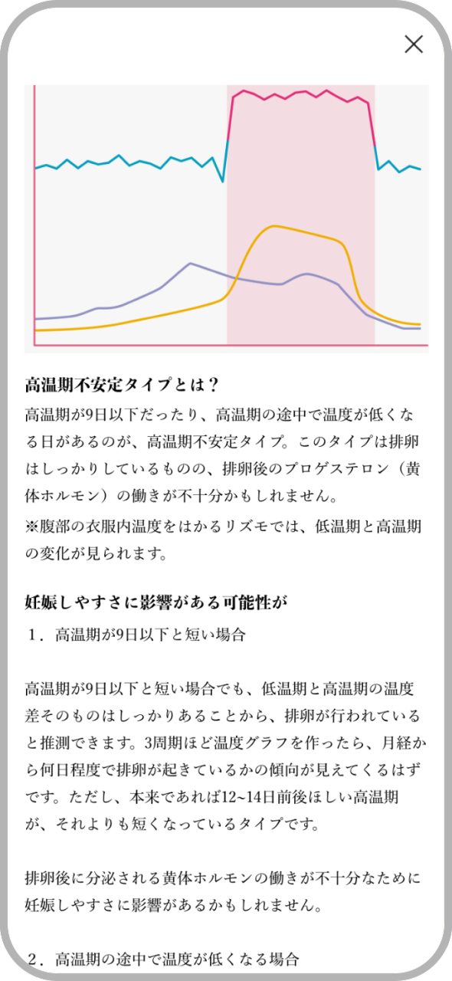
データに基づき、あなたの状態に合ったアドバイスを様々なタイミングで
1.計測
2.分析・予測
3.アドバイス
4.サポート
3.アドバイス
日々
生理周期ごと
今日の体調に合った
アドバイス
あなたの体調の予報をもとに、
体調を整えるための
ちょっとしたヒントをお届け
今感じている不調への
アドバイス
感じている不調＊を
体調記録に入力すると
その場でアドバイスが届く
周期全体の分析結果に基づく
アドバイス
分析結果に応じて、専門家監修のアドバイスをお届け。
体調変化のメカニズムなどの
基礎知識や正しい対処法などが学べる
※画面は開発中のイメージです。＊不調とは、生理周期や睡眠状態に関係した体調変化のこと

Slide 12




専門家にチャットで健康相談ができる
1.計測
2.分析・予測
3.アドバイス
4.サポート
4.サポート
気になることがあれば、専門家に直接チャットで健康相談ができる
※2025年10月より搭載予定
・・・
・・・
看護師/保健師/助産師/薬剤師 など
※画面は開発中のイメージです。

Slide 13


お悩みに合わせた使い方
不調や妊活など様々なお悩みに合わせたサポート
不調＊にお悩みの方へ
妊活をお考えの方へ
＊不調とは、生理周期や睡眠状態に関係した体調変化のこと

Slide 14

サブスクリプションサービス
2025年7月7日～先行サービス開始、2025年10月10日～サービス本格展開
サービス利用
初期契約 ￥5,500（税込）
リズムモニター1台（返却不要）／サービス無料トライアル（契約月の翌月末まで無料）
商品お届け
サービス無料トライアル
契約月の翌月末まで無料
契約月の翌々月以降
月額 \500(税込）
公式オンライン：Panasonic Store Plus
【公式】体調ナビゲーションサービスRizMo（リズモ）

Slide 15














今後の展開
提供価値の継続進化と、お役立ち領域の拡大
提供価値の進化
お役立ち領域の拡大
専門家の監修とデータの分析・予測内容の進化
根拠あるサービスの提供
企業・自治体を通じた
サービスの提供
パナソニック(株)くらしアプライアンス社DEI部門で試験導入予定
（2025年7月－2026年3月）
パナソニック
くらしアプライアンス社
継続的なアルゴリズムのアップデート
日本の女性のビューティライフ向上に貢献

